Slide 1
ENSA BENI MELLAL · IA & CYBERSÉCURITÉ · CRYPTOGRAPHIE
PQC Detector
Détection automatique de faiblesses post-quantiques par IA
Réalisé par : Achraf HAMOUDA
Encadré par : Pr-OUNACHAD
Année universitaire 2025 / 2026

Slide 2
Plan de la présentation
1
Contexte
2
Problématique
Pourquoi la cryptographie post-quantique
Algorithmes solides, implémentations faibles
3
Architecture
4
Dataset
Pipeline en 5 couches
4 types de faiblesses, 6 fichiers annotés
5
Parser AST
6
Modèle IA
Extraction de features
CodeBERT fine-tuné
7
CLI & Tests
8
Frontend
Pipeline complet, 100% accuracy
React + FastAPI
9
Démo
10
Conclusion
L'outil en action
Bilan & perspectives

Slide 3
1. Contexte
La menace quantique sur la cryptographie classique
Cryptographie classique
Cryptographie post-quantique
RSA · ECC · Diffie-Hellman
Kyber · Dilithium · Falcon · SPHINCS+
🔓 Cassée par l'algorithme de Shor sur ordinateur quantique
⏱ Quelques secondes au lieu de millions d'années
📉 Toute la sécurité internet actuelle menacée
🛡 Résistante aux attaques quantiques
📐 Basée sur les réseaux euclidiens (lattices)
✅ Standardisée par le NIST en 2024

Slide 4
2. Problématique
Un coffre-fort parfait laissé ouvert n'offre aucune protection.
Kyber et Dilithium sont mathématiquement solides — c'est leur utilisation qui est risquée.
🎲
🔁
📉
🚫
Mauvais aléatoire
Réutilisation de clé
Paramètres faibles
verify() ignoré
random.randint au lieu de os.urandom
Même clé/nonce pour plusieurs chiffrements
security_level=512 au lieu de 768
Le retour de verify() n'est pas vérifié

Slide 5
3. Architecture en 5 couches
INPUT
Code source Python / C (PQC)
▼
PARSING
Extraction de l'AST · imports · appels
▼
FEATURES
CSPRNG · paramètres · réutilisation
▼
MODÈLE
CodeBERT fine-tuné · règles statiques
▼
RAPPORT
Type · sévérité · suggestion de fix

Slide 6

4. Construction du dataset
Structure
Annotation JSON
dataset/
├── vulnerable/
│ ├── bad_random_1.py
│ ├── key_reuse_1.py
│ ├── wrong_params_1.py
│ └── no_verify_1.py
└── clean/
├── correct_kyber_1.py
└── correct_dilithium_1.py
Chaque .py + son .json d'annotation
{
"algorithm": "Kyber768",
"label": "vulnerable",
"weakness_type": "weak_randomness",
"severity": "critical",
"description": "random.randint instead of os.urandom..."
}

Slide 7
5. Module de parsing AST
Source analysé
Features extraites
import random
from kyber_py.kyber import Kyber768
def generate_seed(length=32):
return bytes([
random.randint(0,255)
for _ in range(length)
])
uses_random
True
uses_os_urandom
False
weak_random_calls
[random.randint]
→
imports
random, kyber_py
calls
7
loc
24

Slide 8
6. Modèle d'intelligence artificielle
CodeBERT fine-tuné pour la classification vulnérable / sain
1
2
3
4
Dataset
›
Tokenizer
›
Fine-tuning
›
Évaluation
Code + label
CodeBERT tokens
Trainer HF
Acc · P · R · F1
Pourquoi CodeBERT ?
📚
⚡
💬
Pré-entraîné sur du code
Peu de données requises
Sorties interprétables
Comprend déjà la syntaxe Python
Idéal pour notre dataset compact
Le prof comprend le pourquoi

Slide 9
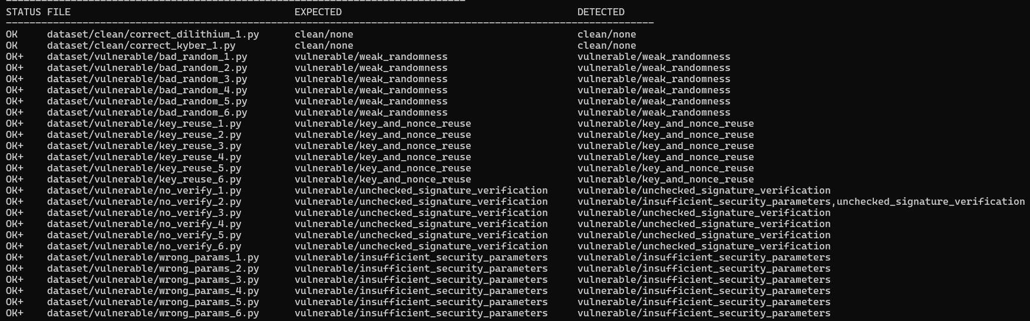
7. CLI & Tests end-to-end
Terminal
Résultats des tests
$ python cli.py bad_random_1.py
PQC Detector report
─────────────────────────
AST : 24 LOC, 2 imports
Random : uses_random=True
Findings : 1
• weak_randomness
severity : critical
line : 12
fix : os.urandom(32)
100%
Verdict accuracy sur le dataset
100%
100%
100%
Precision
Recall
F1-Score

Slide 10
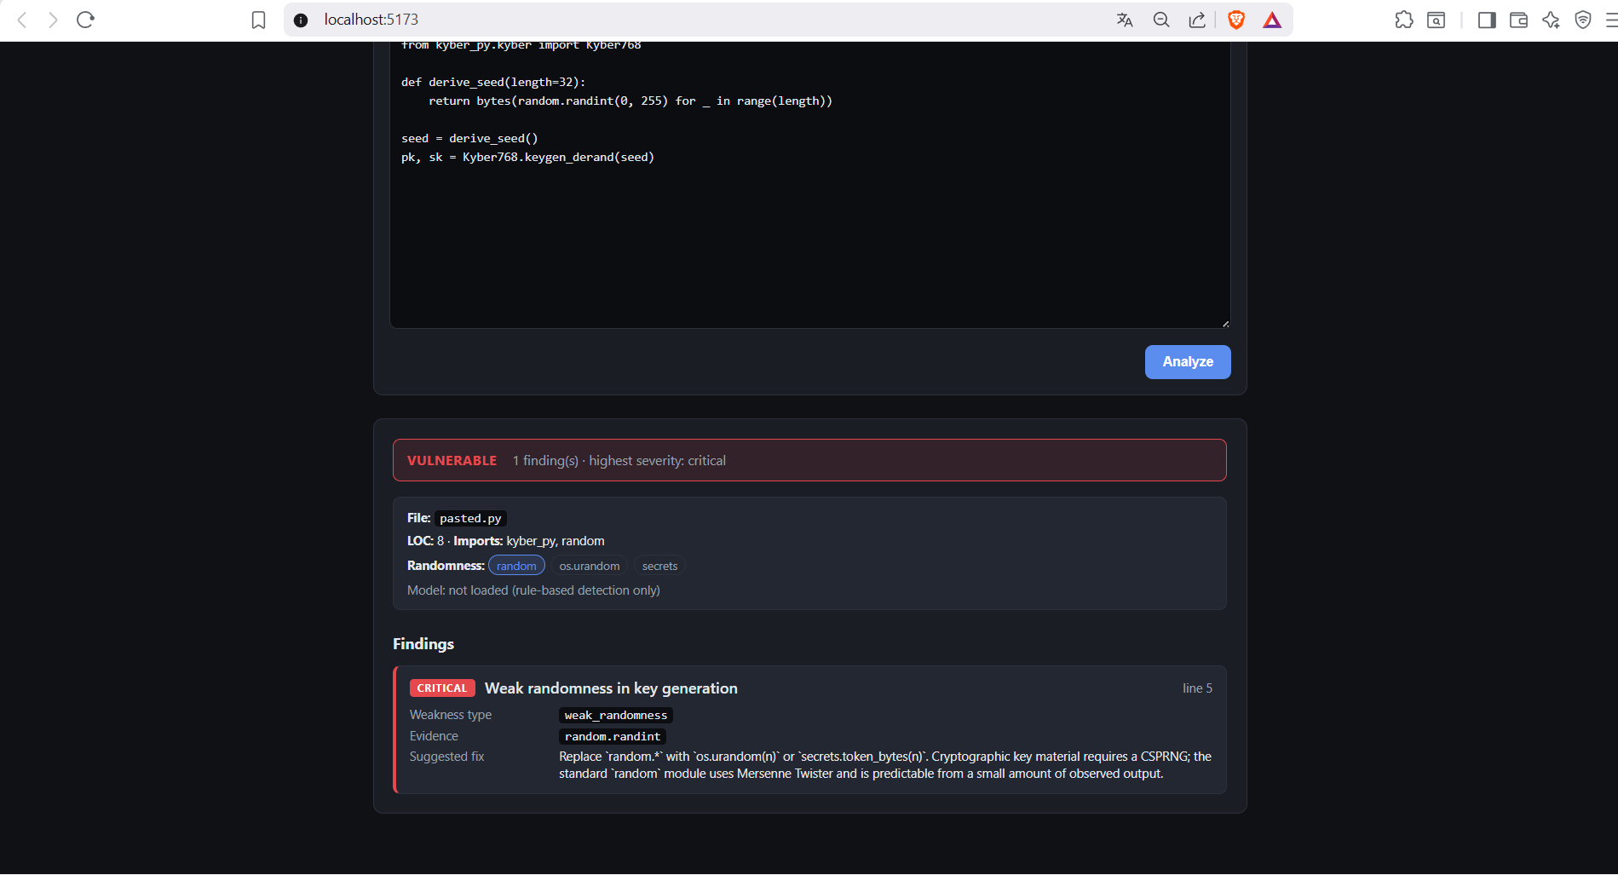
8. Interface utilisateur web
React + TypeScript · FastAPI · Vite
API REST (FastAPI)
Capture de l'interface
GET
/health
📷 Interface PQC Detector — résultat d'une analyse
POST
/analyze
POST
/analyze/upload

Slide 11
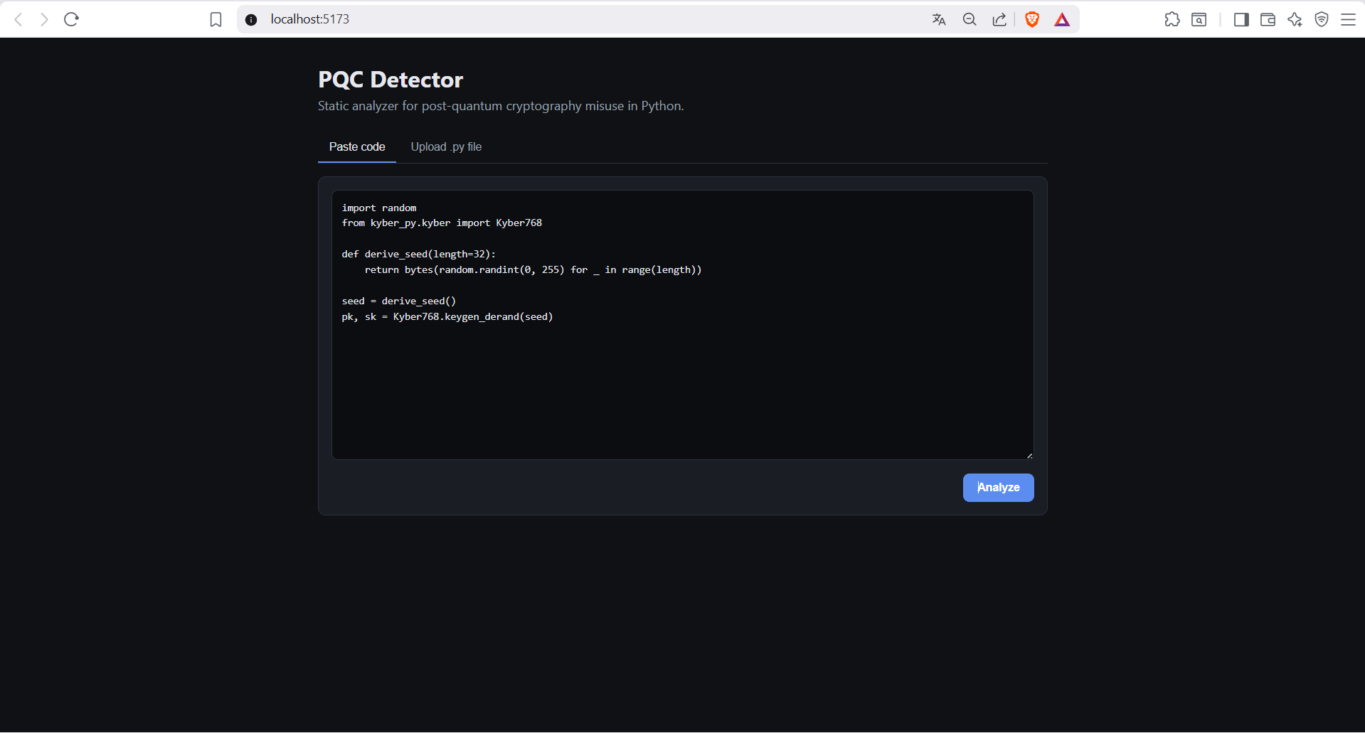
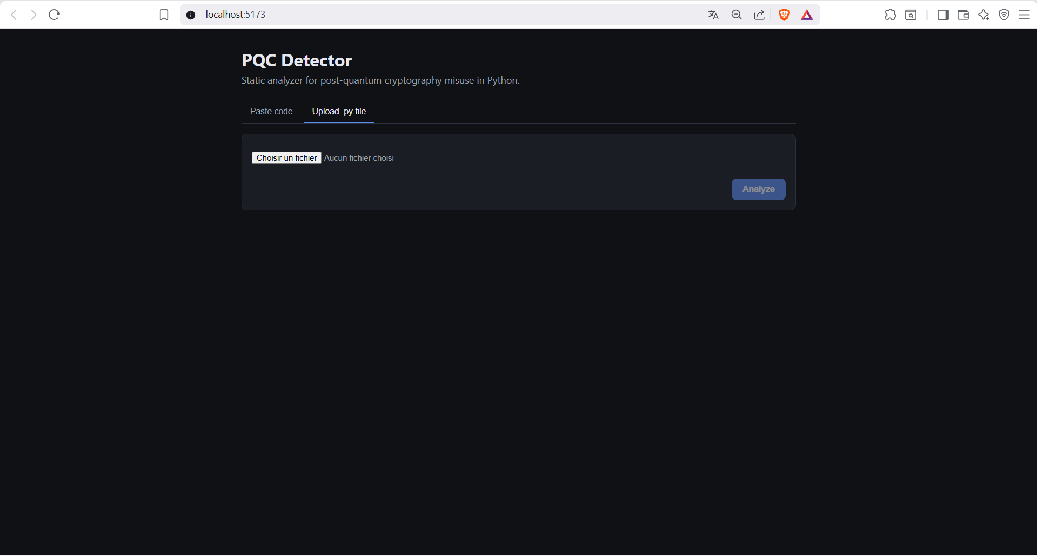
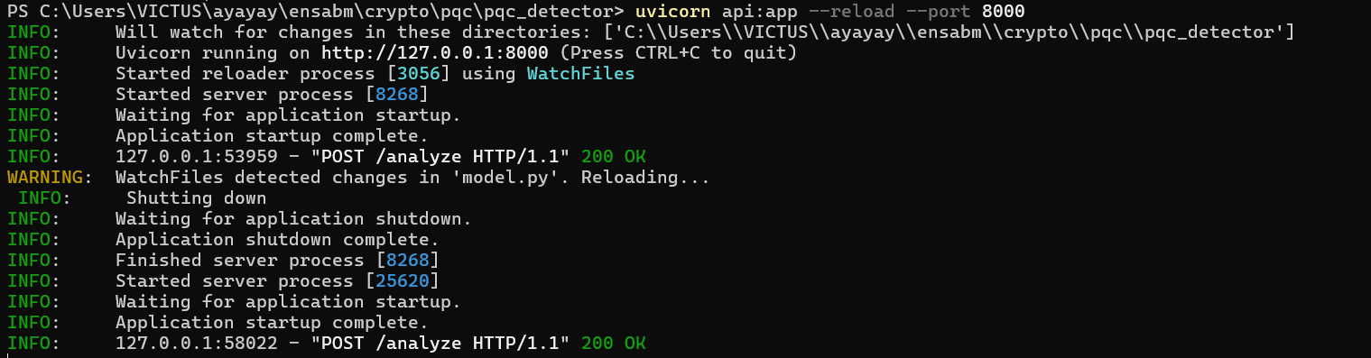
9. Démonstration
Aperçu en direct de l'outil
📷 Frontend — fichier uploadé

Slide 12
10. Conclusion
Bilan
Perspectives
✓ Pipeline complet en 5 couches
✓ Dataset annoté de 4 types de faiblesses
✓ Parser AST + détecteurs à base de règles
✓ CodeBERT fine-tuné, pipeline IA opérationnel
✓ 100% accuracy sur le dataset
✓ Frontend web complet (React + FastAPI)
→ Étendre le dataset (centaines d'exemples)
→ Ajouter Falcon et SPHINCS+
→ Analyse interprocédurale
→ Intégration CI/CD
→ Détection des canaux auxiliaires (timing)

Slide 13
Merci pour votre attention
Questions & discussion

